Slide 1
Az agrárágazat aktuális kérdései
dr. Feldman Zsolt
agrárgazdaságért felelős helyettes államtitkár
Földművelésügyi Minisztérium
Budapest
2017. január 26.

Slide 2
Betakarítási eredmények - 2016
 | Betakarított terület |  |  | Termésmennyiség |  |  | Hozam
Növényfaj | 2016-ban (ezer hektár) | 2015-hez viszonyítva (%) | 2011-2015-hez viszonyítva (%) | 2016-ban (ezer tonna) | 2015-hez viszonyítva (%) | 2011-2015-hez viszonyítva (%) | 2016-ban (t/ha) | 2015-hez viszonyítva (%) | 2011-2015-hez viszonyítva (%)
Őszi búza | 1040 | +1,1% | -1,5% | 5592 | +4,9% | +17,6% | 5,4 | +3,9% | +19,6%
Árpa | 313 | +5,6% | +13,0% | 1608 | +14,2% | +40,4% | 5,1 | +8,0% | +24,2%
Tritikálé | 114 | -10,4% | -1,7% | 472 | -6,0% | +10,4% | 4,1 | +4,8% | +12,5%
Rozs | 27 | -29,2% | -23,5% | 81 | -22,3% | -12,7% | 3,0 | +9,4% | +14,0%
Repce | 257 | +16,3% | +24,4% | 882 | +49,4% | +59,5% | 3,4 | +28,4% | +28,4%
Kukorica | 1023 | -10,7% | -14,8% | 8807 | +32,8% | +24,2% | 8,6 | +48,7% | +45,7%
Napraforgó | 642 | +4,9% | +7,1% | 1893 | +21,6% | +29,1% | 2950,0 | +15,7% | +20,4%
Szója | 61,3 | -14,9% | +28,1% | 181 | +24,3% | +80,2% | 3,0 | +45,7% | +40,1%
Burgonya | 16 | -12,7% | -23,3% | 403 | -10,9% | -24,1% | 24,6 | x | x
Cukorrépa | 16 | +2,8% | -4,7% | 1076 | +18,1% | +14,3% | 67,5 | +14,9% | +19,9%
Lucerna | 193 | +43,4% | +49,5% | 972 | +63,1% | +74,6% | 5,0 | +13,8% | +16,7%
Forrás: KSH, szója 2015, 2016: NAK, burgonya esetében módszertani váltás a hozamban

Slide 3
Betakarítási eredmények - 2016
A búza hozama (5,4 t/ha) 1988 óta nem volt ilyen magas.
Az árpa (5,1 t/ha), a repce (3,4 t/ha) és a kukorica hozama (8,6 t/ha) rekord.
A napraforgó hozama (3,0 t/ha) és termésmennyisége (1893 ezer tonna) is rekord, Magyarország az EU legnagyobb napraforgó termelője 2016-ban.
A szója hozama (3,0 t/ha) és termésmennyisége (181,3 ezer tonna) sem volt még olyan magas, mint 2016-ban.
Ugyanakkor a júliusi esők rontottak a búza minőségét, ezért mintegy 70%-ban takarmány minőségű lett.

Slide 4
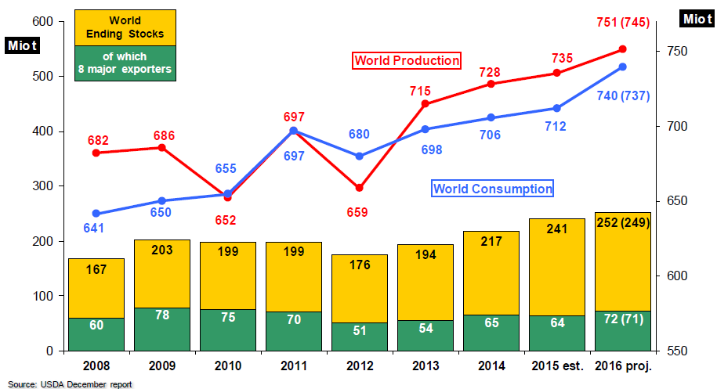
A világ búzamérlege

Slide 5
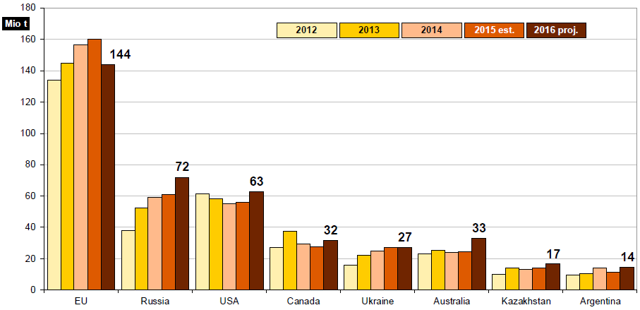
A különböző régiók búzatermése
Forrás: USDA, mértékegység: millió tonna

Slide 6
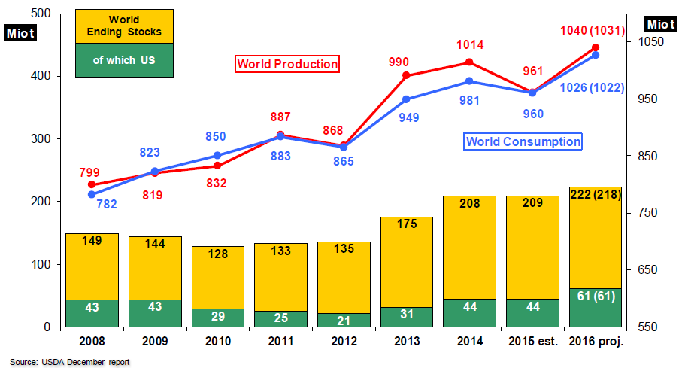
A világ kukoricamérlege

Slide 7
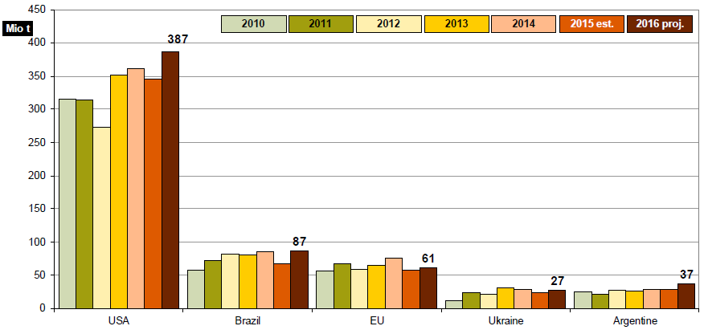
A különböző régiók kukoricatermése
Forrás: USDA, mértékegység: millió tonna

Slide 8
Gabonapiaci kilátások
Bőséges hazai és világszintű készletek.
2016-os őszi vetések sikeresen befejeződtek.
2017 kezdetén erős fagyok Európa, Oroszország, Ukrajna és az USA egyes területein is.
Európában és az USA-ban a hótakaró hiánya miatt fagykárokra számíthatunk.
Oroszország, Ukrajna esetében megfelelő volt a hótakaró vastagsága.
Európában logisztikai fennakadások a jegesedés miatt.

Slide 9
Gabonapiaci kilátások
Mivel a gabonák hazai árát alapvetően a nemzetközi folyamatok határozzák meg, a főbb gabonafélék magyarországi termelői ára a következőképpen alakul:
2017. január elején (2. hét):
Az étkezési búza termelői ára 42-43 ezer forint/tonna, volt, éves alapon 10%-kal csökkent.
A takarmánybúza termelői ára 42 ezer forint/tonna volt, éves alapon 11%-kal csökkent.
A kukorica termelői ára 39,1 ezer forint/tonna volt, éves viszonylatban 13,5%-kal csökkent.

Slide 10
Agrártámogatások (millió forint)
 | 2014. évi tény | 2015. évi tény | 2016. évi tény | 2017. évi terv
Nemzeti támogatások* | 65 981,0 | 95 017,4 | 103 420,3 | 95 321,3
EU által közvetlenül térített támogatások*** | 397 791,1 | 395 777,2 | 395 915,2 | 395 728,8
*Nemzeti támogatások + Tanyafejlesztési Program + osztatlan földtulajdon kimérésének költségei
** 2016-ban a tejválság kezelésére 11,44 Mrd forint többletforrás került jóváhagyásra, ami a költségvetési tv. módosításával nyár folyamán kerül be az FM költségvetésébe
*** Éves költségvetés készítésekor alkalmazott tervezési árfolyammal számolva

Slide 11
Területalapú támogatás (2016. évi kérelmek)
Összes alaptámogatást (SAPS) igénylő: 176 961 termelő
Igényelt alaptámogatás (SAPS) jogosult területe: 4,9 millió ha
Alaptámogatás (SAPS) keretösszege: ~ 224 milliárd forint
Egyes jogcímek várható* értéke
Jogcím megnevezése | euró | forint (309,79 Ft/EUR)
Alaptámogatás (SAPS) | 145,1 | 44 965
Zöldítés | 81,0 | 25 084
Alaptámogatás+zöldítés | 226,1 | 70 049
Fiatal gazdák támogatása | 67,9 | 21 032
* A kérelmezett adatok alapján készült modellszámítás során becsült érték. Az MVH/MÁK ellenőrzése alapján az összegek változhatnak.

Slide 12
Termeléshez kötött támogatások várható értékei* I. (2016. évi kérelmek tükrében)
A rendelkezésre álló keret mintegy 62,5 milliárd forint
Megnevezés | Igényelt terület, ha | Várható fajlagos támogatás
 |  | forint, 309,79 Ft/EUR árfolyamon
Rizs | 2 929 | 211 318
Cukorrépa | 14 729 | 168 103
Zöldségnövény | 50 052 | 49 468
Ipari zöldségnövény | 55 558 | 55 411
Gyümölcs | 57 160 | 89 339
* A kérelmezett adatok alapján készült modellszámítás során becsült érték. Az MVH/MÁK ellenőrzése alapján az összegek változhatnak.

Slide 13
Termeléshez kötött támogatások várható értékei* II. (2016. évi kérelmek tükrében)
Megnevezés | Igényelt terület/állat 2016 | Várható fajlagos támogatás
 | hektár/egyed | forint, 309,79 Ft/EUR árfolyamon
anyajuh | 917 088 | 7 424
anyatehén | 231 330 | 46 826
hízottbika | 82 242 | 16 934
tejhasznú tehén | 209 445 | 101 960
szemes fehérjetakarmány | 67 586 | 61 625
szálas fehérjetakarmány | 152 672 | 27 281
* A kérelmezett adatok alapján készült modellszámítás során becsült érték. Az MVH/MÁK ellenőrzése alapján az összegek változhatnak.

Slide 14
2017. évi egységes kérelem: zöldítés változásai
Bővül az ökológiai jelentőségű másodvetésben vethető fajok listája.
Az ökológiai jelentőségű másodvetésre egy fenntartási időszakot írunk elő (60 nap).
A nitrogénmegkötő növények esetében a közönséges vagy veteménybab termesztési idejét a hazánkban alkalmazott termesztési technológiához igazítjuk.
A spárga és az óriás virágosnád zöldítési szempontból állandó kultúrának minősül.

Slide 15
2017. évi egységes kérelem: zöldítés változásai I.
A 2017-től az ökológiai jelentőségű másodvetésben vethető fajok listája bővül az alábbi fajokkal:
sziki kender (Crotalaria juncea L.);
négermag (Guizotia abyssinica);
abesszin vagy etiópiai mustár (Brassica carinata);
fekete zab (Avena strigosa);
pannonbükköny (Vicia pannonica);
házi len (Linum usitatissimum);
takarmánybaltacim (Onobrychis viciifolia).
Az elmúlt két év tapasztalatai alapján annak érdekében, hogy átláthatóbb legyen az ökológiai jelentőségű másodvetések kezelése, fenntartási időszakot írunk elő. Így a vetéstől számított legalább 60 napig az ökológiai jelentőségű másodvetést a gazdálkodó nem forgathatja be.

Slide 16
2017. évi egységes kérelem: zöldítés változásai II.
A nitrogénmegkötő növények esetében a közönséges vagy veteménybab termesztési idejét a hazánkban alkalmazott termesztési technológiához igazítjuk.
Így 2017-től a közönséges vagy veteménybabbal bevetett terület akkor ismerhető el EFA területnek,
ha május 10. és július 10. közötti vagy
június 25. és augusztus 15. közötti időszak
teljes tartamában jelen van a mezőgazdasági termelő földterületén.
Nitrogénmegkötő és nem nitrogénmegkötő növénykultúrák keverékeivel bevetett területek is elismerhetőek EFA területként, mely keverékben a nitrogénmegkötő növénykultúra keveréken belüli vetőmagaránya meg kell, hogy haladja az 50%-ot. (választható keverékek listája a zöldítés rendeletben)
A spárga, a Miscanthus nemzetségbe tartozó energianád fajok, az olasznád, ÓVÁRI gigant® szilfium és keleti kecskeruta fajok, mint lágyszárú energianövények zöldítési szempontból állandó kultúrának minősülnek.

Slide 17
2017. évi egységes kérelem Termeléshez kötött támogatások változásai
Tejhasznú tehén: csak a március 31-ei állapot számít a jogosult egyedek meghatározásánál (ekkor legalább egyszer ellett és betöltötte a 23 hónapot).
Rizs: legalább 2,5 t/ha hozamot kell igazolni.
Zöldség: a zöldségnek minősülő fűszernövények támogathatóak (pl. menta, bazsalikom, tárkony, rozmaring) kizárásra kerül az olajretek; módosuló vetőmagnormák; az olajtök külön borítékba kerül.
Ipari zöldségek: új kultúra – az étkezési burgonya támogathatóvá válik; módosul a spenót és a borsó vetőmagnormája.
Gyümölcsök: 2 alboríték kerül kialakításra (extenzív-tradicionális és új elemként az intenzív); életkor módosítás a szelídgesztenyénél; új kultúrák (áfonya, berkenye, csipkebogyó).
Szemes és szálas fehérje: módosuló vetőmagnormák.

Slide 18
Agrárkár-enyhítés 2016. év
73,7 ezer termelő tag (kötelezően: 64,5 ezer, önkéntesen: 9,2 ezer)
3,71 millió hektár (ebből 93,5% szántó; 3,5% ültetvény; 3% szántóföldi zöldség)
4,19 Mrd Ft termelői hozzájárulás + legalább ugyanekkora összegben állami hozzájárulás: 8,49 Mrd Ft.
2016 márciusában 21,7 Mrd Ft állt rendelkezésre a Kárenyhítési Alapban mintegy 3.300 jogosult megsegítésére (jogos igény 6 Mrd Ft => maradványképzés következő évekre).
2017 márciusában 24 Mrd Ft fog rendelkezésre áll a mintegy 5000 kárenyhítő juttatás iránti kérelem kifizetésére.
A rendszer folyamatosan fejlesztés alatt áll (aszálydefiníció, hozamérték-csökkenés számítása).

Slide 19
Végleges kárbejelentések 2016-ban
Kártípus | Darab | Hektár
Mezőgazdasági árvízkár | 7 | 97
Aszálykár | 64 | 2 123
Belvízkár | 472 | 17 124
Felhőszakadás kár | 175 | 3 130
Jégesőkár | 2 911 | 48 152
Őszi fagykár | 14 | 172
Tavaszi fagykár | 6 534 | 43 472
Téli fagykár | 38 | 557
Viharkár | 704 | 16 718
Összesen | 10 919 | 131 545

Slide 20
Agrár Széchenyi Kártya
Agrár Széchenyi Kártya Folyószámlahitel (ASZK):
Maximális hitelösszeg már 50 millió Ft, a hitelösszeg 500 ezer Ft-tól 100 ezer Ft-os lépésközzel meghatározható, a lezárt üzleti évvel nem rendelkező fiatal mezőgazdasági termelők számára adható hitelösszeg pedig 15 millió Ft.
A tárgyi biztosíték nélkül felvehető hitel összege 25 millió Ft.
A hitelhez az FM évi 4 százalékpontos kamattámogatást és 50%-os kezesi díj támogatást nyújt. A ténylegesen fizetendő kamat mértéke jelenleg: 0,7 %/év.
2011 óta összesen mintegy 5.400 vállalkozás részesült, közel 42 milliárd forint összegű kedvezményes hitelben, ebből az egyéni gazdaságok hitelei 30 Mrd Ft-ot (72%-os részarány) tettek ki.

Slide 21
Nemzeti támogatási jogcímek 2017
Átmeneti nemzeti támogatás+dohány, anyakecse de minimis, kivételes alkalmazkodási tej támogatás (26,1 Mrd Ft)
Baromfi állatjóléti támogatás (12,0 Mrd Ft)
Az étkezési tojást termelő tyúkállományok, tenyészbaromfi fajok állatjóléti támogatása (1,25 Mrd Ft)
Sertés állatjóléti támogatás (9,144 Mrd Ft)
Tenyészkoca (anyakoca) állatjóléti támogatás (8,6 Mrd Ft)
Állatbetegségek megelőzésének, leküzdésének támogatása (10,5 Mrd Ft)
Állati hulla elszállítási és ártalmatlanítási támogatás (3,6 Mrd Ft)
Csekély összegű (de minimis) támogatások (pl: gázolaj, rendezett piaci kapcsolatok kialakítása, hal, szárított takarmány, méhészeti járművek,fűszerpaprika, nyúltenyésztés, tenyészkos, tenyészbak)

Slide 22
Nemzeti támogatási jogcímek
9. Hitelprogramok (NAV által kifizetésre kerülő konstrukciók, MVH által kifizetésre kerülő MFB-s hitelprogramok, ASZK, KKV kezesi díj)
10. Egyéb támogatások (pld.: növényegészségügyi vizsgálatok, szőlő aranyszínű sárgaságát okozó betegség elleni védekezés, jégeső elhárítás)
11. Állattenyésztési feladatok (1,3 Mrd Ft)
12. A sertéságazat helyzetét javító stratégiai intézkedések támogatása (1,1 Mrd Ft)
13. Állat- és növény- és GMO kártalanítás
14. Tanyafejlesztés
15. Osztatlan földtulajdon kimérésének költsége
16. Egyéb támogatások (erdészet, vadgazdálkodás, fejlesztési típusú támogatások)
17. Mezőgazdasági gázolaj visszatérítés (28 Mrd Ft)

Slide 23
Közös Agrárpolitika 2020 után

Slide 24
Közös Agrárpolitika 2020 után I.
Magyarország jelenlegi pozíciója a KAP-ban:
2014-2020 között a Magyarországnak jutó összes uniós forráson belül a KAP részaránya 36,1%.
Ezen időszak alatt az EMGA és EMVA kereteiben összesen 12,39 Mrd EUR forrás áll rendelkezésre.
Magyarország részaránya a teljes KAP költségvetésében 3,19%.
Magyarország pozíciója az uniós támogatások tekintetében, fajlagosan az egyik legjobb az EU-ban.
Az agrártámogatások komoly szerepet játszanak abban, hogy a magyar mezőgazdaság jövedelmezősége az elmúlt években érdemben javult, stabilabbá vált a termelők helyzete, a magyar mezőgazdaság kibocsátása pedig 48%-kal, bruttó hozzáadott értéke 85%-kal bővült 2010-2015 között.
ELSŐDLEGES CÉLUNK: legalább a status quo fenntartása.

Slide 25
Közös Agrárpolitika 2020 után II.
A 2020 utáni KAP lehetséges felépítését befolyásoló tényezők:
Az új többéves pénzügyi keret (MFF) nagysága, a hangsúlyok esetleges változása,
Az erőviszonyok részbeni újrarendeződése a BREXIT után.
Más uniós politikák, új kihívások okozta nyomás (pl. migrációs válság).
A társadalom irányából érkező folyamatos nyomás a KAP gazdasági, környezeti és éghajlati értelemben vett fenntarthatósága erősítésének igényével.
Tagállami elképzelések a KAP jövőjével kapcsolatban (pl. termeléshez kötött támogatások, közvetlen támogatások jövője, innováció, kockázat- és válságkezelés, jövedelemstabilizáció stb.).
DE: Egyelőre semmilyen hivatalos javaslat nem jelent meg, így a sajtóban megjelenő információk csupán találgatások, spekulációk. Az Európai Bizottság a 2020 utáni KAP-ra vonatkozó elképzeléseit várhatóan 2017 őszén, míg az új MFF-re vonatkozó javaslatot várhatóan 2017 végén mutatja be.

Slide 26
Közös Agrárpolitika 2020 után III.
A KAP jövőjével kapcsolatos előzetes magyar álláspont fő elemei:
A rendszer gyökeres átalakítását nem tartjuk szükségesnek.
Alapvető, hogy az agrárpénzeket továbbra is az agrártermelők kapják.
Meg kell őrizni a 2014-2020-as MFF-ben az EMGA-n és az EMVA-n keresztül érkező összegeket, valamint a KAP költségvetésben képviselt részarányunkat.
Bármely új cél KAP-ba történő beemelése csak a megfelelő források hozzárendelésével lehetséges.
Szükséges fenntartani az erős kétpilléres KAP-ot.
Az I. pilléren belül fenn kell tartani a termeléshez kötött támogatásokat.
Ellenezzük az agrárpolitikák bármilyen mértékű renacionalizációját.
Maradjon meg a két pillér közötti átcsoportosítás lehetősége.
A szövetségesek keresése, valamint az érdekek egyeztetése már elkezdődött (pl. a V4 kibővített formájában).

Slide 27
Közös Agrárpolitika 2020 után IV.
Phil Hogan, mezőgazdasági biztos közelmúltban elhangzott beszédeiben az alábbi elemek kaptak hangsúlyt:
„Cél a KAP modernizációja és egyszerűsítése.”
A KAP a következő célok megvalósulását kell szolgálja (Nem tekintendők hivatalos bizottsági javaslatnak!):
Jobb ellenálló képesség piaci válságok idején (közvetlen termelői jövedelemtámogatás és biztonsági háló);
Fenntarthatóbb mezőgazdasági termelés (növekvő környezeti célok/elvárások, megfelelő termelői kompenzációval);
A generációváltás további elősegítése (hitelhez jutás könnyítése, stabil és tervezhető munkakörnyezet megteremtése, bürokrácia csökkentése).
2017 elején nyilvános konzultáció indul.

Slide 28
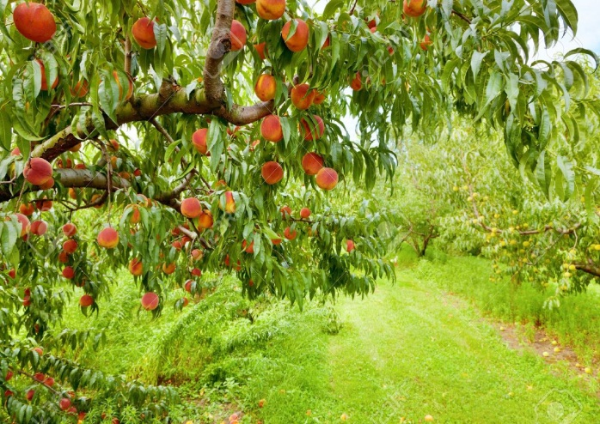
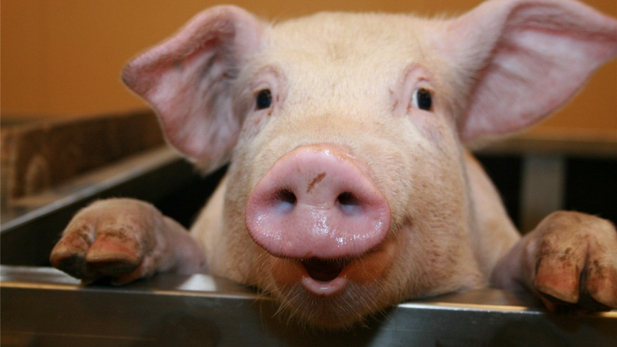
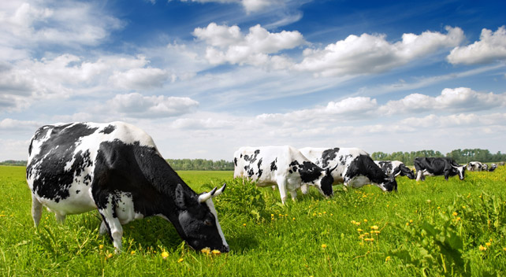
Köszönöm a megtisztelő figyelmet!

